Slide 1
Сортировка двусвязных списков
Петров Дмитрий Афанасьева Мария
Гаджиев Абдулмуталим
Клейменов Никита
Лаврова Полина
Михайлова Екатерина Скрягина Вероника
АС-22-04

Slide 2

Двусвязный список
Двусвязный список - это структура данных, которая представляет собой линейную коллекцию элементов, в которой каждый элемент содержит данные и два указателя на соседние элементы: один указывает на предыдущий элемент, а другой - на следующий.

Slide 3
Практическое применение
Двусвязные списки широко применяются в программировании благодаря своей гибкости и эффективности. Их часто используют в реализации структур данных, таких как стеки и очереди, ведь способность быстро вставлять и удалять элементы делает их предпочтительным выбором для этих задач.

Slide 4
Выбранные алгоритмы
combsort
mergesort
bubblesort
insertionsort
heapsort
selectionsort

Slide 5
COMBSORT
«Сортировка расчёской»

Slide 6

CombSort
Combsort (также известный как Сортировка расчёской) является алгоритмом сортировки, используемым для упорядочивания элементов в массиве данных. Этот алгоритм был впервые предложен в 1980 году сотрудником Гервинда Бача (Wlodzimierz Dobosiewicz) в соавторстве с Стивеном Лэмбертом (Stephen Lacey) и Джеймсом Гослингом (James Gosling) — одним из создателей языка Java.

Slide 7
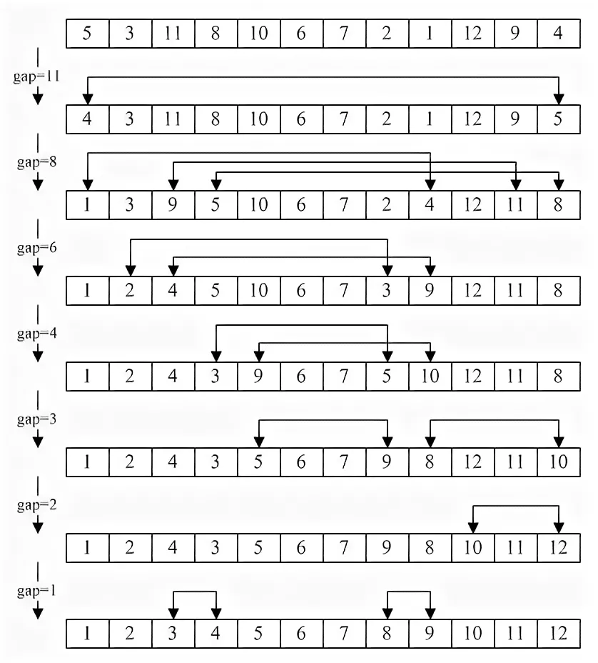
Преимущества
1. Быстродействие
2. Простота реализации
3. Стабильность
4. Адаптивность
Недостатки
1. Непредсказуемость времени выполнения
2. Медленная сортировка в худшем случае
3. Переключение элементов с большими расстояниями
4. Требуется дополнительная память

Slide 8
MergeSort
«Сортировка слиянием»

Slide 9

MergeSort
MergeSort (также известный как Сортировка слиянием) является алгоритмом сортировки, который упорядочивает структуры данных в определенном порядке. Сортировка использует принцип «разделяй и властвуй», то есть исходная задача разбивается на несколько подзадач меньшего размера, для их решения используется рекурсивный вызов, в конце их решения комбинируются.

Slide 10
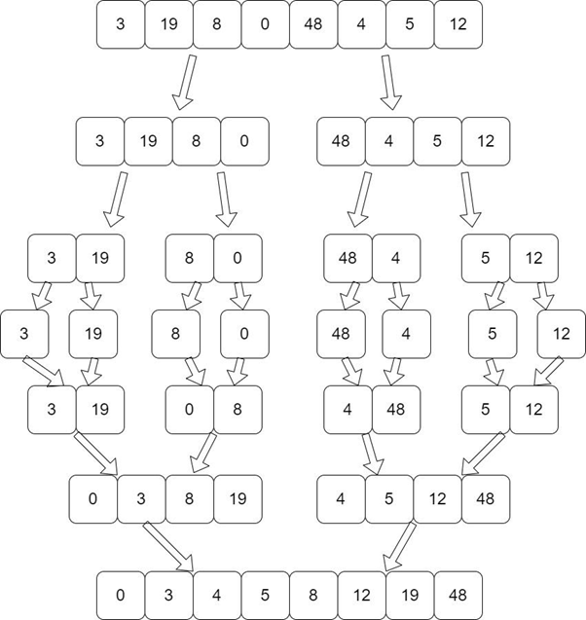
1. Разделение исходного списка на подсписки с использованием рекурсии. Рекурсивное разбиение происходит до тех пор, пока размер массива не достигнет 1.
2. Сортировка подсписков.
3.Слияние подсписков.
4. Повторение шагов 2-3.

Slide 11
BUBBLESORT
«Сортировка пузырьком»

Slide 12

BubbleSort
Bubblesort (также известный как сортировки пузырьком) – это метод сортировки массивов и списков путем последовательного сравнения и обмена соседних элементов. По сравнению с другими алгоритмами считается простейшим для понимания и реализации. Эффективен для массивов небольшого размера.

Slide 13
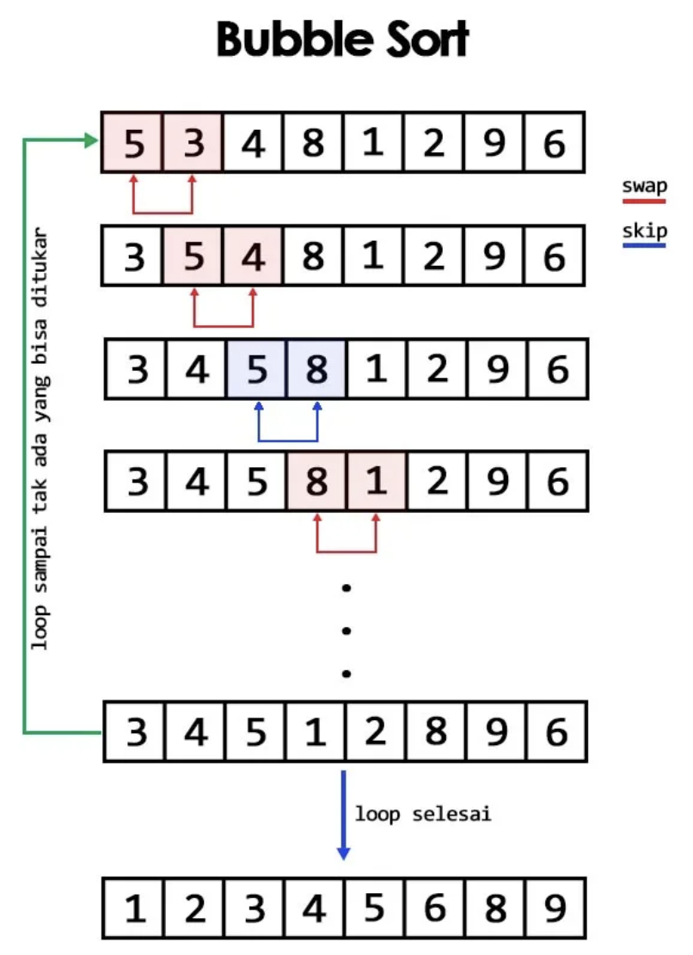
Преимущества
1. Простота реализации
2. Не использует дополнительной памяти
Недостатки
Медленность
Неэффективность для предварительно отсортированных списков

Slide 14
InsertionSort
«Сортировка вставками»

Slide 15
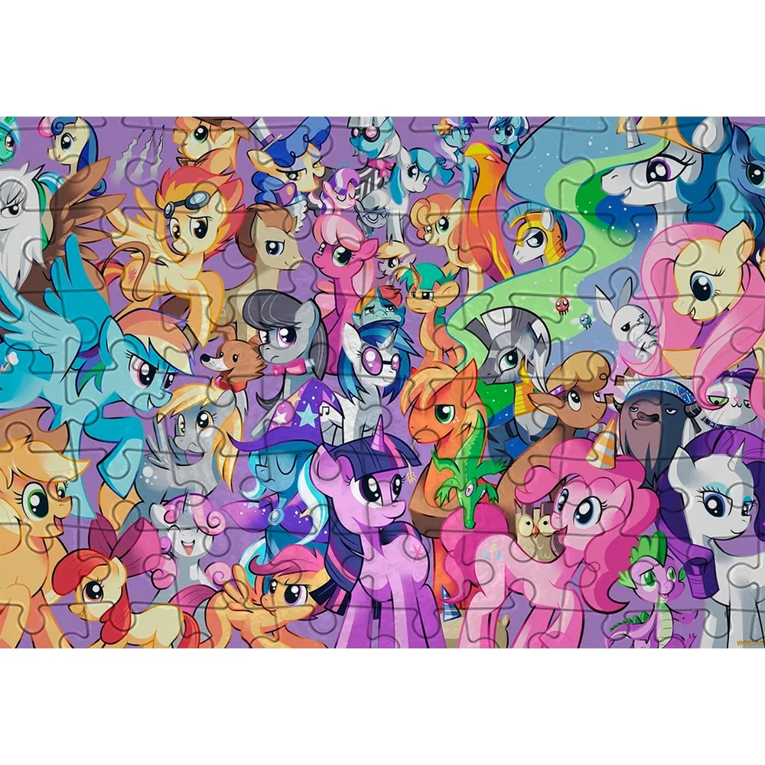
Insertion sort
Сортировка вставками (insertion sort) – простой алгоритм сортировки, преимущественно использующийся в учебном программировании. К положительной стороне метода относится простота реализации, а также его эффективность на частично упорядоченных последовательностях, и/или состоящих из небольшого числа элементов. Высокая вычислительная сложность не позволяет рекомендовать алгоритм в повсеместном использовании.

Slide 16
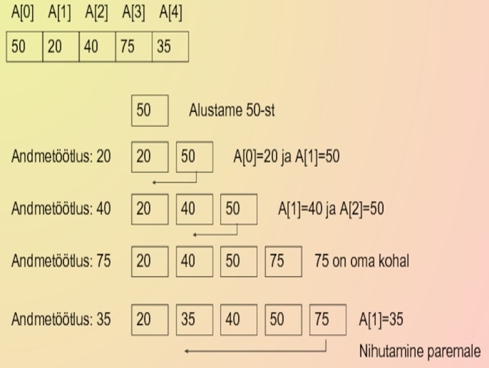
Преимущества
1. Простота реализации
2. Не использует дополнительной памяти
Недостатки
1. Неэффективна для больших списков

Slide 17
HeapSort
«Сортировка кучей»

Slide 18
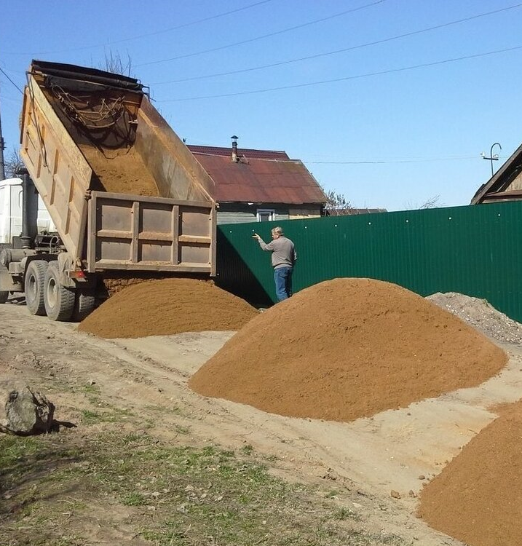
HeapSort
HeapSort (также известный как сортировка «кучей» или пирамидная сортировка) является алгоритмом сортировки, используемым для упорядочивания элементов в массиве данных.
Исходный массив представляем в виде структуры данных кучи. Куча – это один из типов бинарного дерева.

Slide 19
Формируем бинарное дерево из массива.
2. Расставляем узлы в дереве так, чтобы получилась куча
3. Верхний элемент помещаем в конец массива.
4. Возвращаемся на шаг 2, пока куча не опустеет.

Slide 20
SelectionSort
«Сортировка выбором»

Slide 21

SelectionSort
SelectionSort (также известен как сортировка выбором) – это один из алгоритмов сортировки элементов в массиве или списке, где на каждом шаге из оставшихся элементов выбирается наименьший и помещается на соответствующую позицию. Алгоритм повторяет эту операцию, пока все элементы не будут отсортированы в нужном порядке.

Slide 22
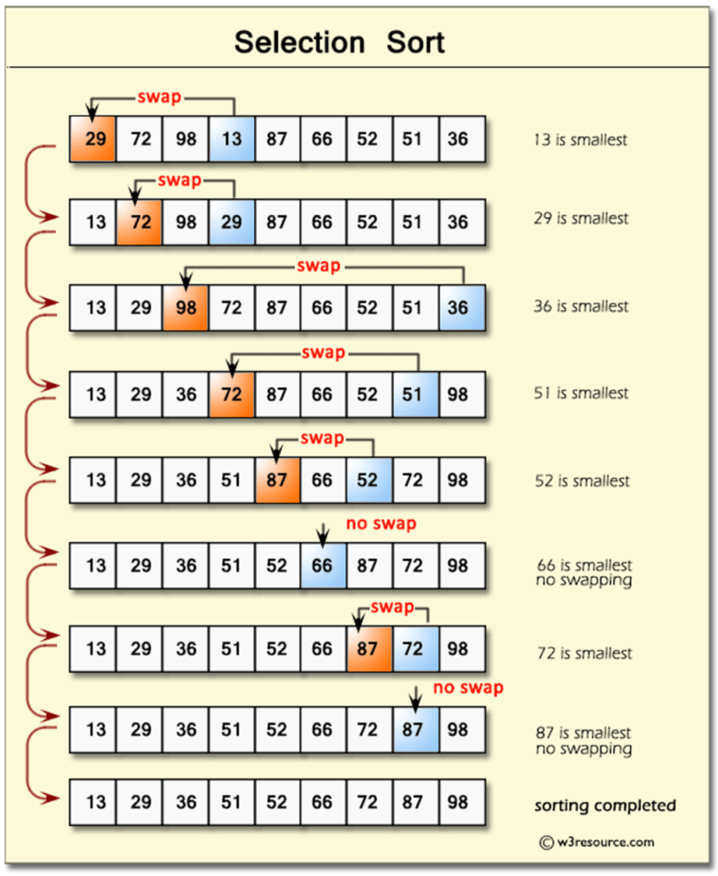
Преимущества
1. Простота реализации
2. Не использует дополнительной памяти
Недостатки
1. Неэффективна для больших списков

Slide 23
Обработка результатов

Slide 24
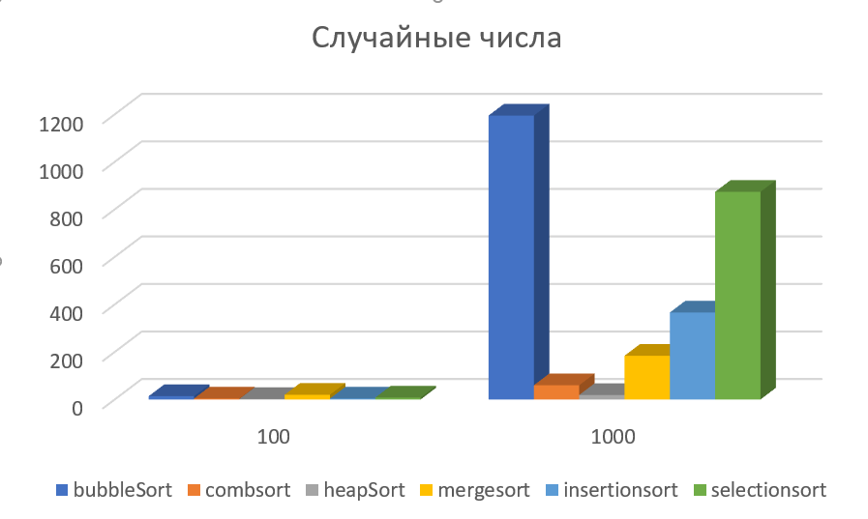
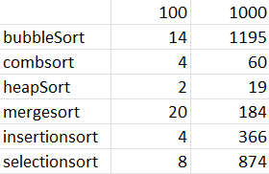
Сортировка случайных чисел
Алгоритмы сортировки проявляют различную эффективность в зависимости от размера входных данных. Например, алгоритм HeapSort оказался наименее затратным по времени, в то время как BubbleSort и SelectionSort требуют значительно больше времени на сортировку больших массивов.

Slide 25
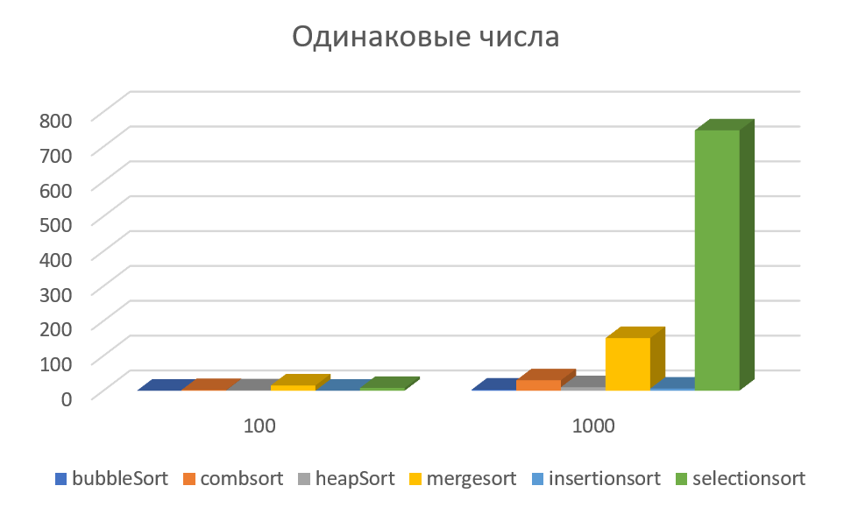
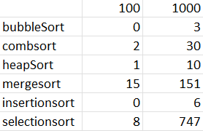
Сортировка одинаковых чисел
Эффективность алгоритмов сортировки на массивах с одинаковыми числами существенно отличается от эффективности на случайных данных. Алгоритмы, такие как Bubble Sort и Insertion Sort, проявили лучшую производительность на таких массивах, в то время как другие, например, Selection Sort, оказались менее эффективными.

Slide 26
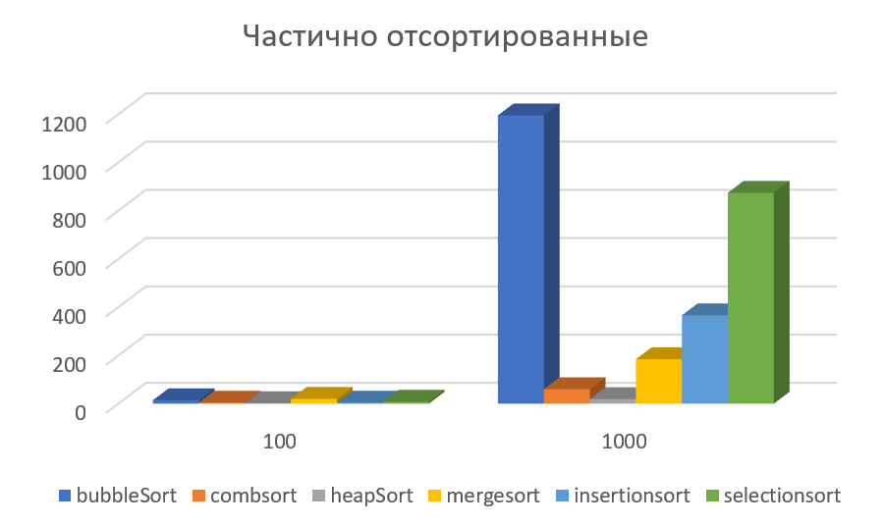
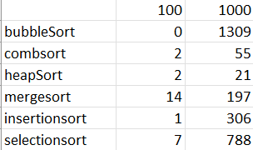
Сортировка частично отсортированных списков
Алгоритм HeapSort оказался наименее затратным по времени, в то время как BubbleSort и SelectionSort требуют значительно больше времени на сортировку больших массивов.

Slide 27
Сложность алгоритмов сортировки
Алгоритм | Временная сложность
 | Лучшее | В среднем | В худшем
BubbleSort | O(n^2) | O(n^2) | O(n^2)
CombSort | O(n log n) | O(n^2) | O(n^2)
HeapSort | O(n log n) | O(n log n) | O(n log n)
MergeSort | O(n log n) | O(n log n) | O(n log n)
InsertionSort | O(n^2) | O(n^2) | O(n^2)
SelectionSort | O(n^2) | O(n^2) | O(n^2)

Slide 28


Ссылка на репозиторий

